Slide 1
用强化学习实现赛车游戏的自动化
中国人民大学附属中学
2019-2020 学年度高二研究性学习课题开题报告

Slide 2
课题的目的及意义
实现赛车游戏的自动化
不但能实现赛车游戏的自动化，还可能实现别的游戏的自动化。

Slide 3
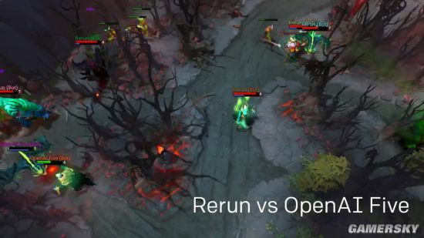
国内外研究动态
OpenAI Dota2 Rerun
雷神之锤III竞技场

Slide 4
研究内容与目标
学习强化学习基础算法
用以上算法实现简单的游戏
用神经网络替代Q表
挑战自动驾驶/登月

Slide 5
研究方案
学习基础强化学习算法（两周）
学习tensorflow （两周）
实现二维自动驾驶（两周）

Slide 6
可行性分析
现有一台联想笔记本。一个显示器。一个键盘。一个鼠标。
缺少训练用的显卡，准备用cpu凑合。
可以上网查找学习资料，已知有莫烦的python教程、csdn博客
我坚定的意志和高尚的节操，伟大的爱国精神再加上纯洁的心灵。

Slide 7
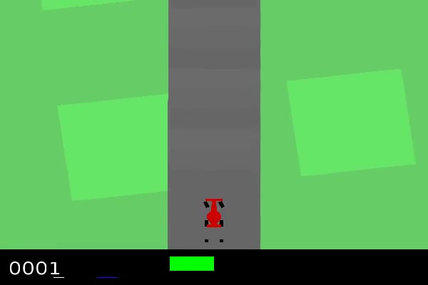
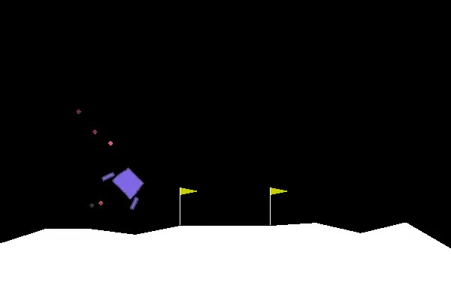
预期成果

